Slide 1

信息工程学院电子信息工程专业
暑期实习报告
八路温度采集循环显示系统
学校名称：中国地质大学(北京)
报告人：鲁家峰

Slide 2
1
实习任务流程
制作八路温度实时显示系统，并发送数据到上位机，用labview显示。
2
电路设计,焊接
Altium Designer
目录
3
程序
DS18B20温度模块，数码管动态显示，串口发送，labview。
CONTENTS
4
实习总结
实习感想。

Slide 3
技术指标
温度显示精确0.1℃；
数码管需循环显示当前的测温通道及相应温度；
电路布局整体美观、合理；
电路焊接工艺较好，不能出现虚焊、短路等问题；
LabView显示系统界面美观、功能完整。

Slide 4
1
实习流程
LabView系统设计
将串口发送过来的数据接收处理并显示。
单片机程序
利用keil 软件编写C51程序，完成温度的采集，数码管显示等。
电路设计与焊接
利用Altium Designer软件完成八路温度采集系统硬件电路的设计，包括画原理图和PCB板。再根据原理图进行焊接。

Slide 5
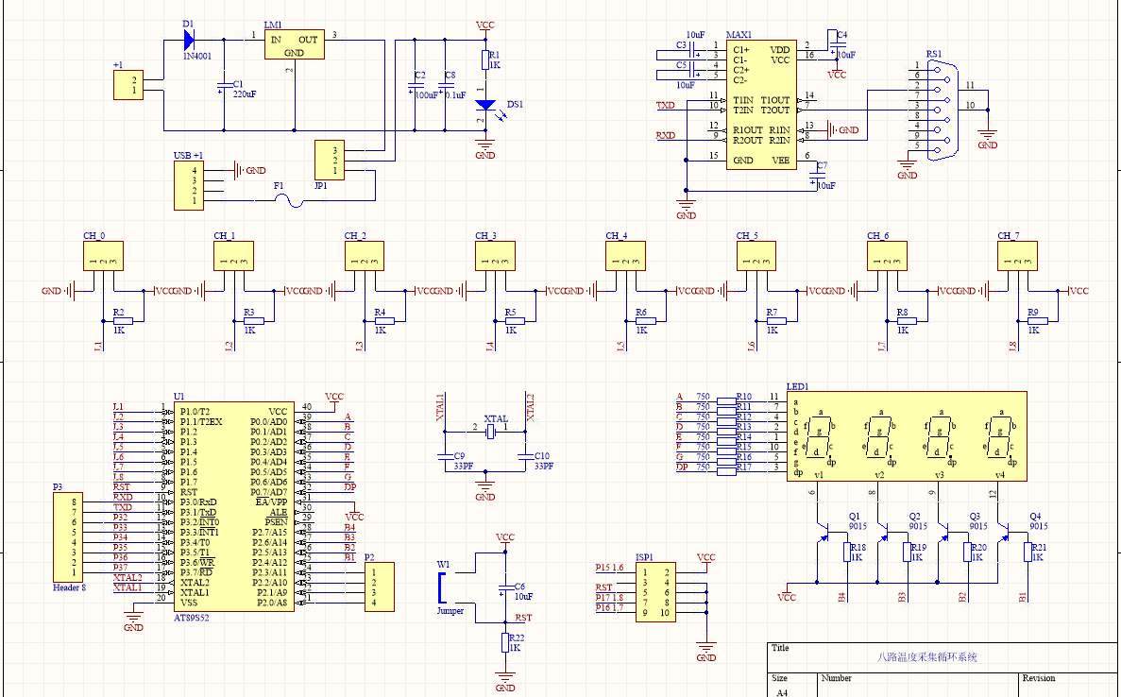
2
电路设计
Altium Designer软件
Altium Designer 是原Protel软件开发商Altium公司推出的一体化的电子产品开发系统。这套软件通过把原理图设计、电路仿真、PCB绘制编辑、拓扑逻辑自动布线、信号完整性分析和设计输出等技术的完美融合，为设计者提供了全新的设计解决方案。

Slide 6
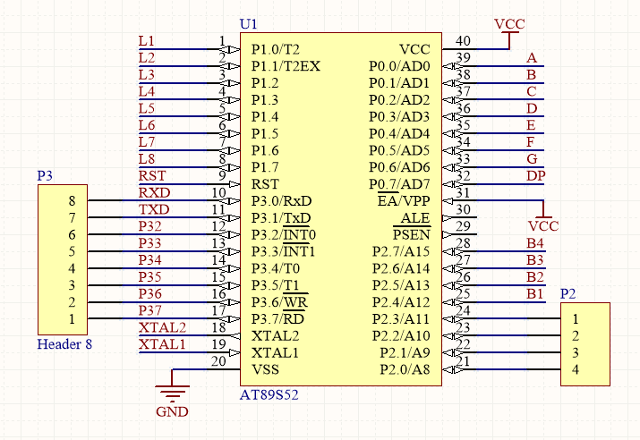
2
电路设计
P0.0-P0.7用来驱动数码管a-h的显示，采用共阳极显示。
P1.0-P1.7口与温度传感器DS18B20进行连接，完成数据收发功能；
P2.4-P2.7用来对数码管中的四位显示进行选择。
P2.0-P2.3 备用。
P0和P2口分配给显示模块数码管的段选和位选。
P3.0与P3.1口用作第二功能即串口数据收发；
RST：复位输入当振荡器工作时，RST引脚出现两个机器周期以上高电平将使单片机复位。
XTAL1:振荡器反相放大器及内部时钟发生器的输入端。
XTAL2 :振荡器反相放大器的输出端。

Slide 7
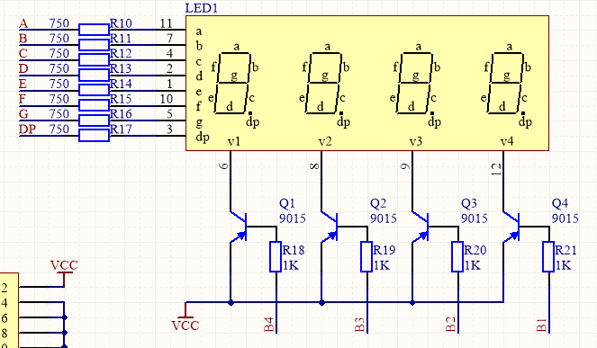
2
电路设计
由于数码管采用的是共阳极
各个数码管代表含义(从左到右)
V1 | V2 | V3 | V4
百位/负号 | 十位 | 个位 | 小数

Slide 8
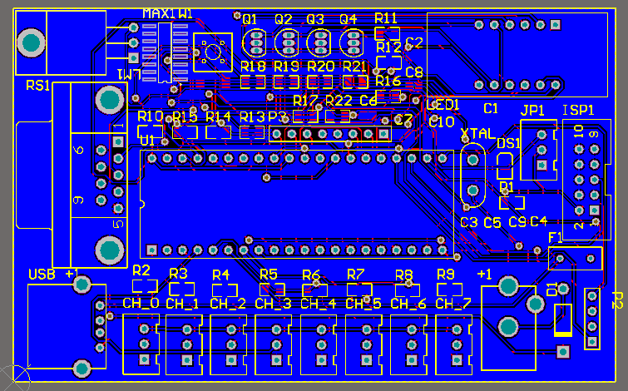
2
电路设计
Altium Designer软件
根据老师给的库，生成PCB板
将器件合理放置
自动布线
多边形敷铜

Slide 9
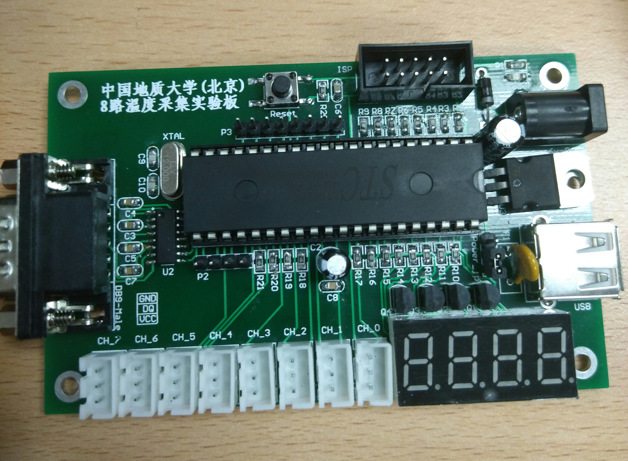
2
电路焊接
焊接电容电阻
焊接较大器件
用万用表检测
防止虚接、短路

Slide 10
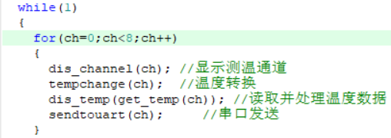
3
程序流程
While循环
For循环
数据通过串口传送个给上位机
数码管显示当前温度
no
ch<8
yes
显示当前通道
向DS18B20发送指令
从DS18B20读取数据
将读入的数据转化

Slide 11
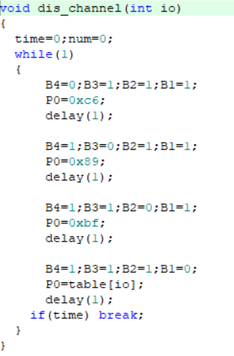
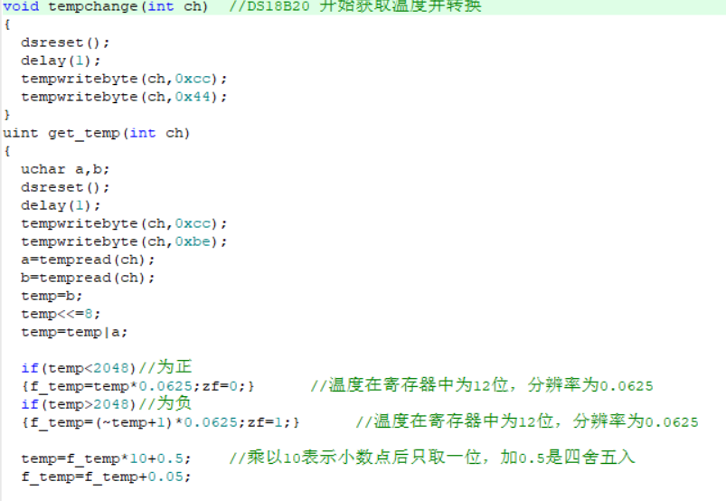
3
程序
0Xc6 显示 C
0x89 显示 H
0xbf 显示 –

Slide 12
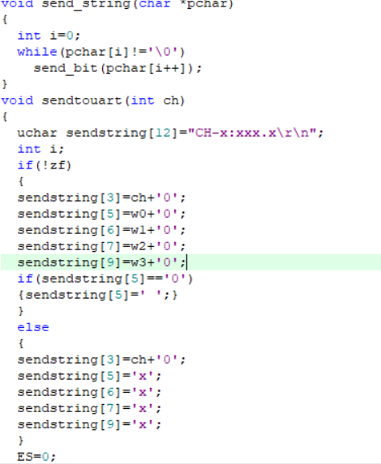
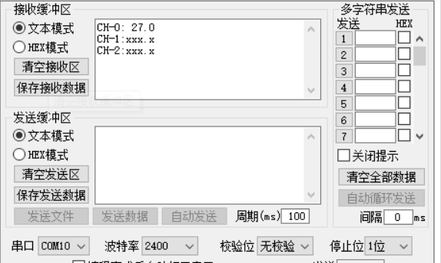
3
程序
Sendstring( )
If(!zf)
If(zf)
0 | 1 | 2 | 3 | 4 | 5 | 6 | 7 | 8 | 9 | 10 | 11
C | H | - | ch | : | a | b | c | . | d | \r | \n
C | H | - | ch | : | x | x | x | . | x | \r | \n

Slide 13
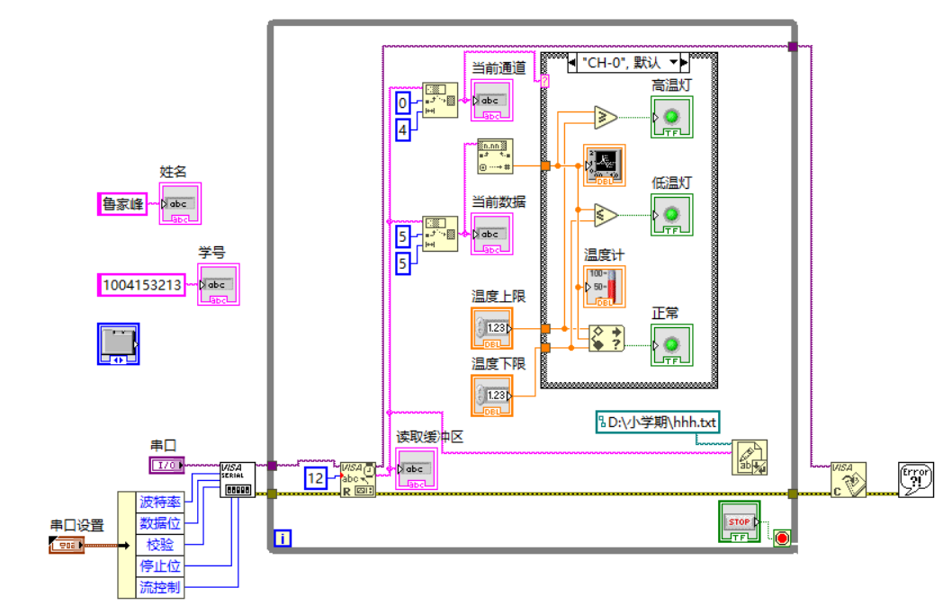
3
LabView程序
截取0~4位字符串，判断当前通道。
截取5~9位字符串，获取当前温度数据。
串口的配置
包括配置、读取串口。

Slide 14
3
LabView程序
此部分使用条件语句，先将串口传进来的12位字符截取前4位（即通道编号），判断当前通道编号与预置的通道编号中的哪一个相等，则执行该分支。
将截取到的当前温度与通道号在前面板进行显示。同时判断当前温度所处的范围，控制指示灯的亮灭，其中温度的范围可由用户通过前面板进行输入。
将数值转换后的温度接入“波形图表”器件，即可观测各路波形。
此部分可通过函数把数据保存到文本

Slide 15
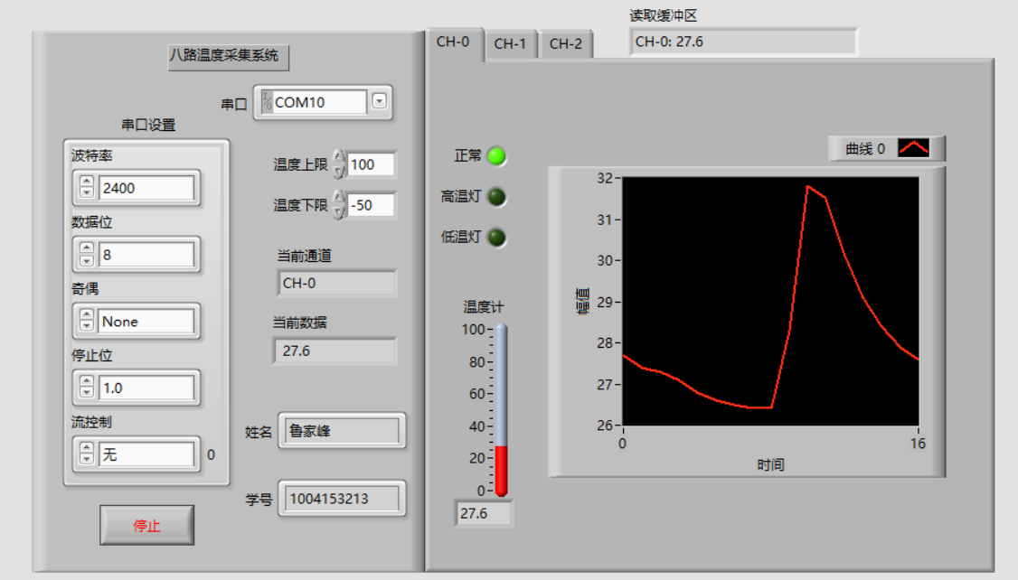
3
LabView温度显示系统主要包括CH-0~CH-7八路温度显示选项卡及左侧的基本信息设置与显示
LabView程序
八路温度显示及预警：以温度计及具体数值的方式显示八路温度传感器所测得的数值，并且每一路均有高温、低温及正常指示灯来指示这一路温度是否超过规定的温度上限或下限。
参数设置：主要用于设置串口号、数据位以及温度的上限、下限。
基本信息：主要显示个人信息、当前通道与当前通道的温度数据。

Slide 16
4
实习总结
程序问题
温度数据出现错误时无法判断
解决：通过初始化是否成功判断
A
B
串口问题
串口发送数据通过上位机显示的时候乱码
解决：把波特率调低到2400
LabView问题
串口被占用，无法读取数据
解决：下载安装VISA驱动
C

Slide 17
信息工程学院电子信息工程专业
THANK YOU
八路温度采集循环显示系统
学校名称：中国地质大学(北京)
报告人：鲁家峰

